Slide 1

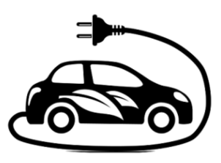
动力电池包的更换流程
Replacement process of power battery pack
北方国际教育集团

Slide 2
目 录
CONTENTS
检查前的准备工作
动力电池包的拆卸
动力电池包的安装
冷却液添加

Slide 3
01
检查前的准备工作
检测维护工具准备
场地的检查及布设
车内车外防护

Slide 4
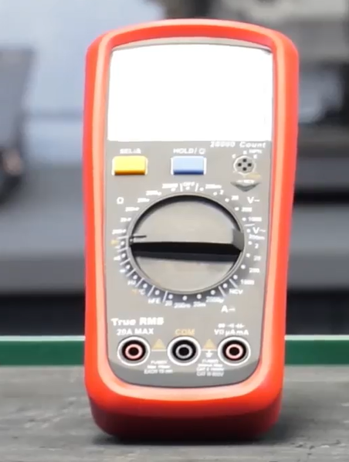
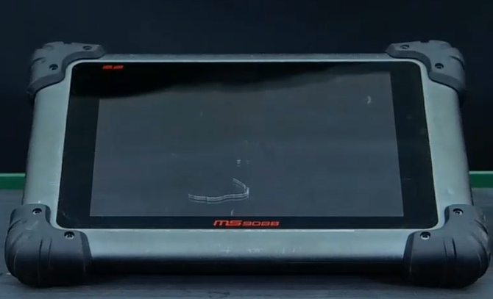


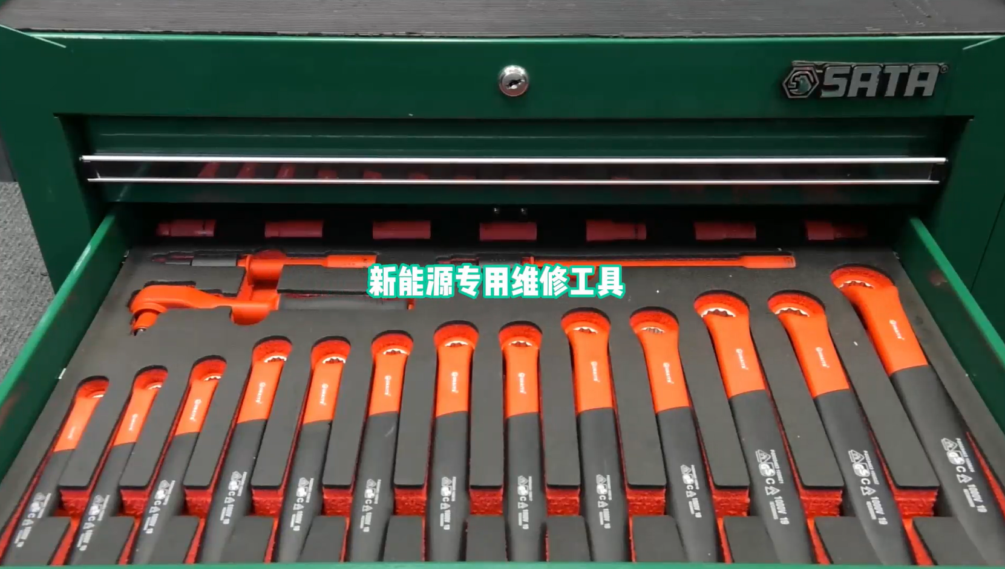
工具的准备
数字万用表
汽车诊断仪
扭力扳手
新能源专用工具
绝缘胶带

Slide 5
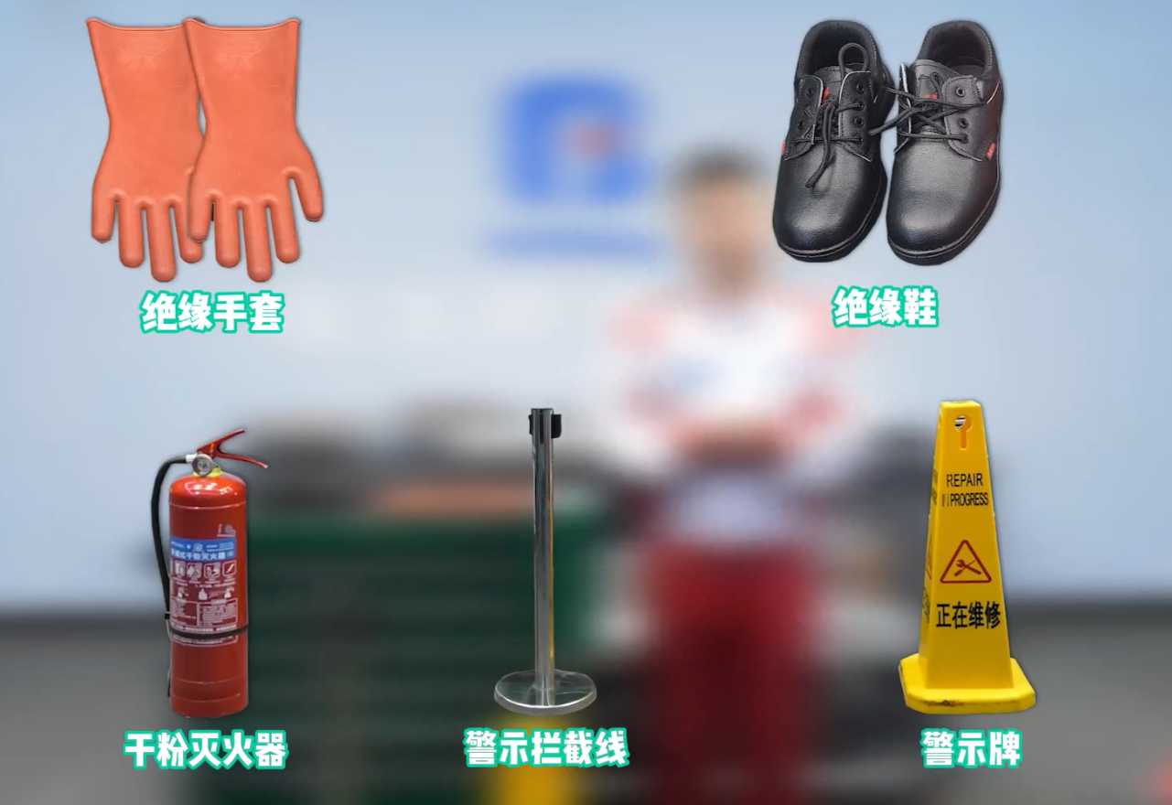
防护警示用具
绝缘手套、绝缘劳保鞋、干粉灭火器、警示拦截线（杆）、警示牌

Slide 6
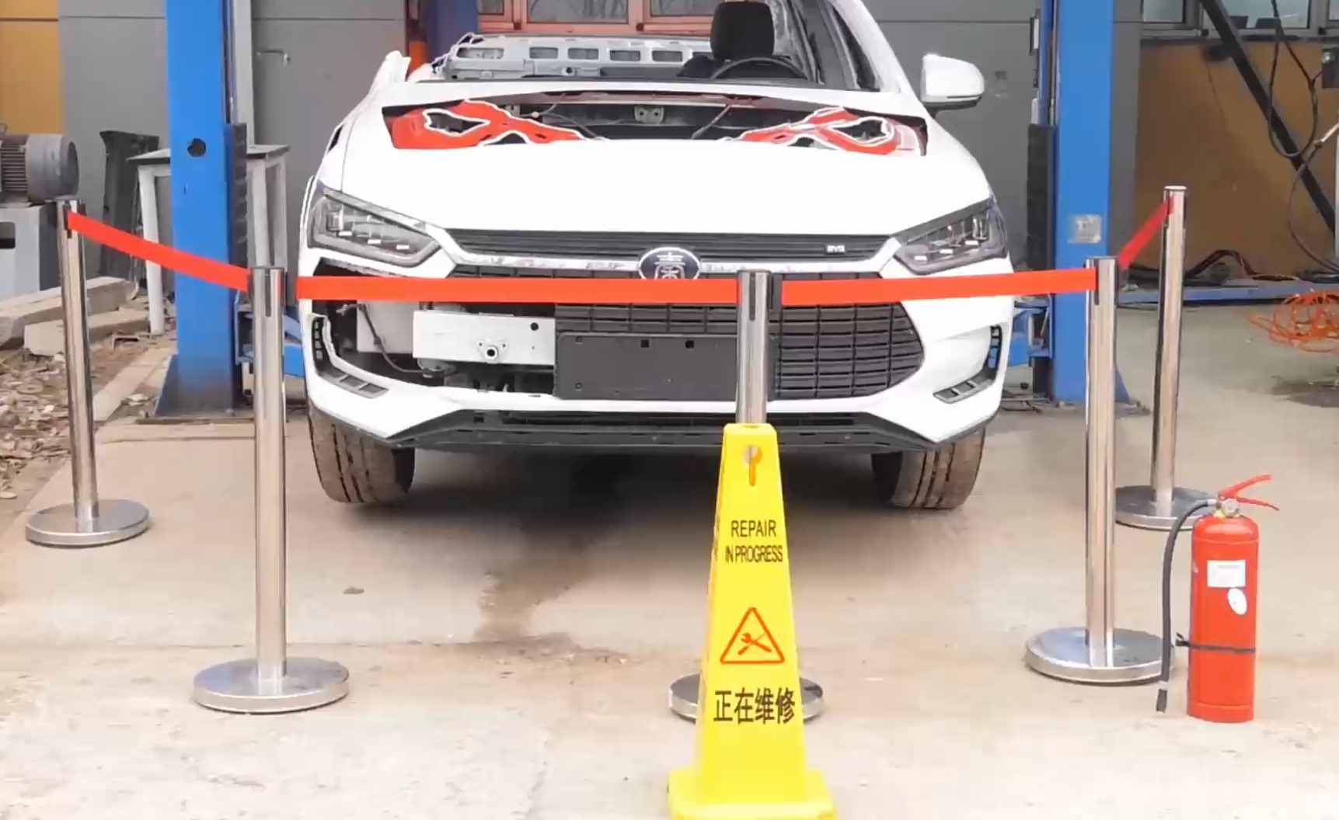
场地的检查及布设
1)保证地面无水渍油污
2)设置安全隔离区或警示牌隔离间距保持在1-1.5米，禁止无关人员入内

Slide 7
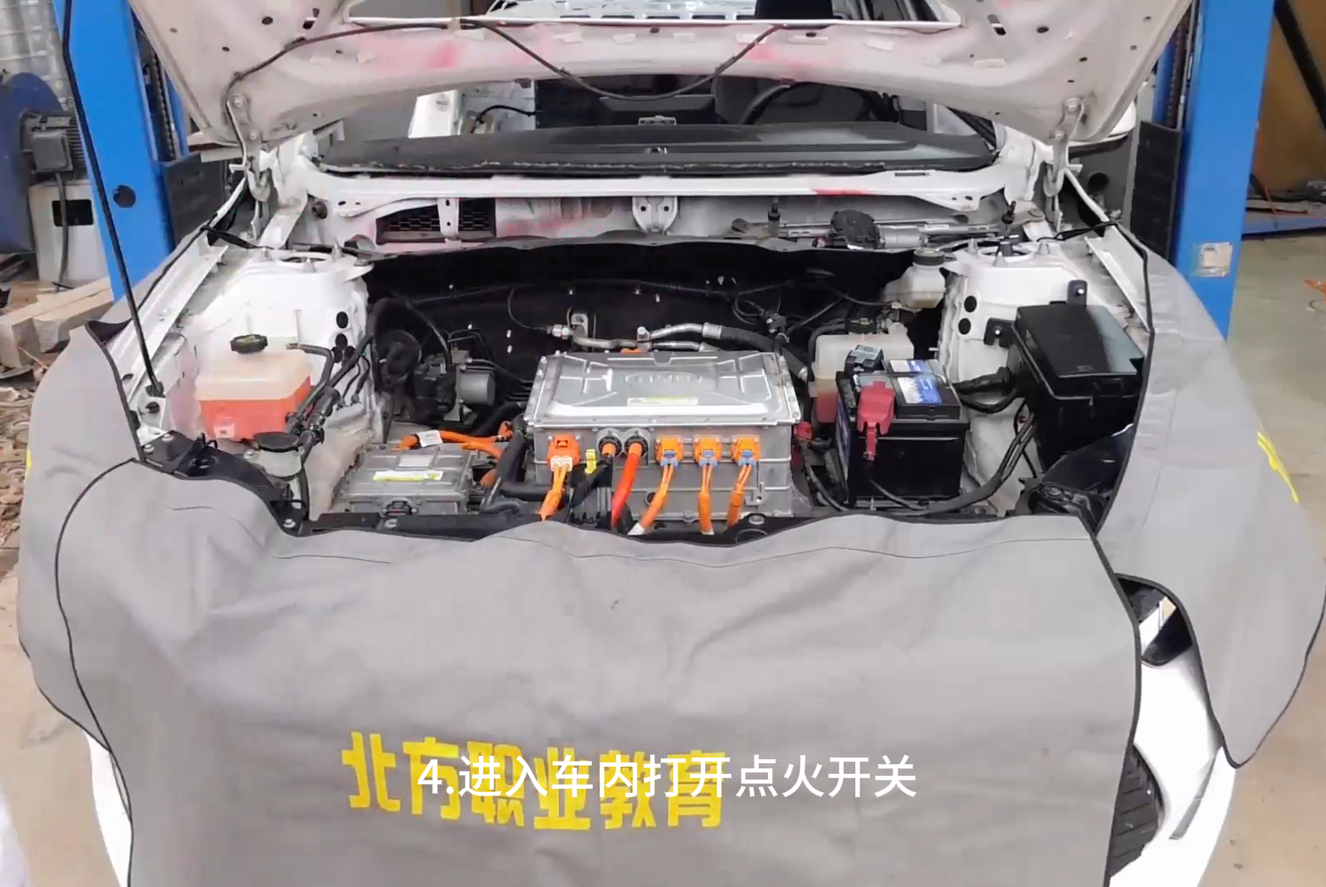
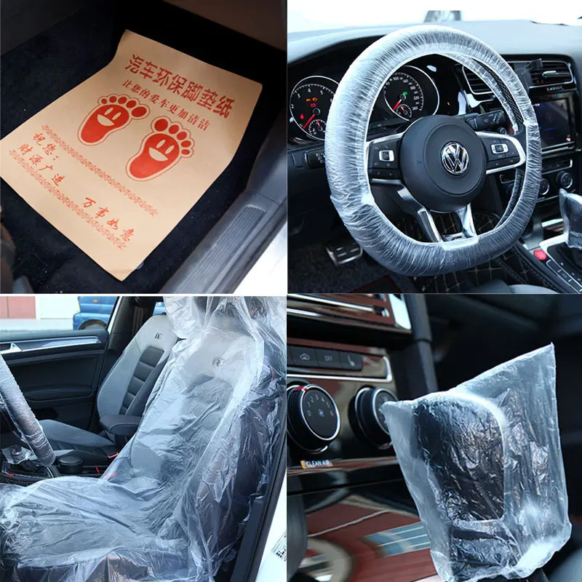
车内外四件套铺设
铺设车内车外四件套，做好漆面和车内防护

Slide 8
02
动力电池包拆卸
下电验电
冷却液释放
电池包拆卸

Slide 9
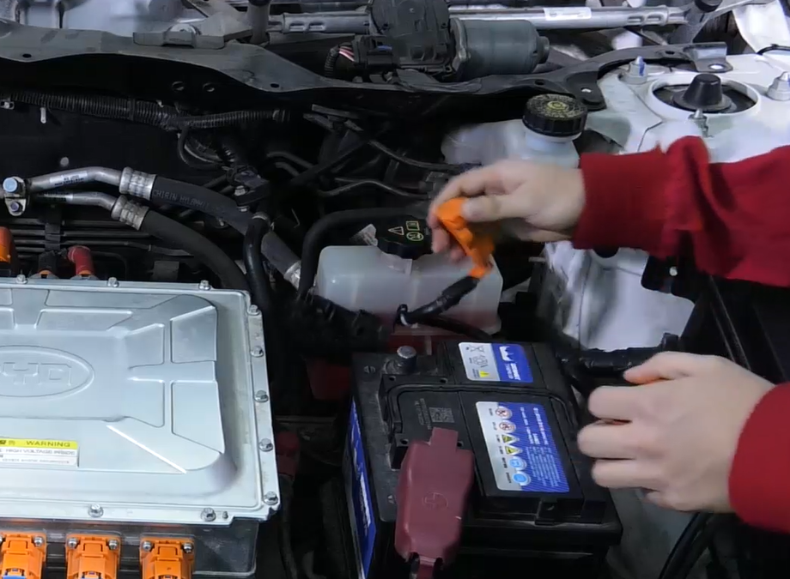
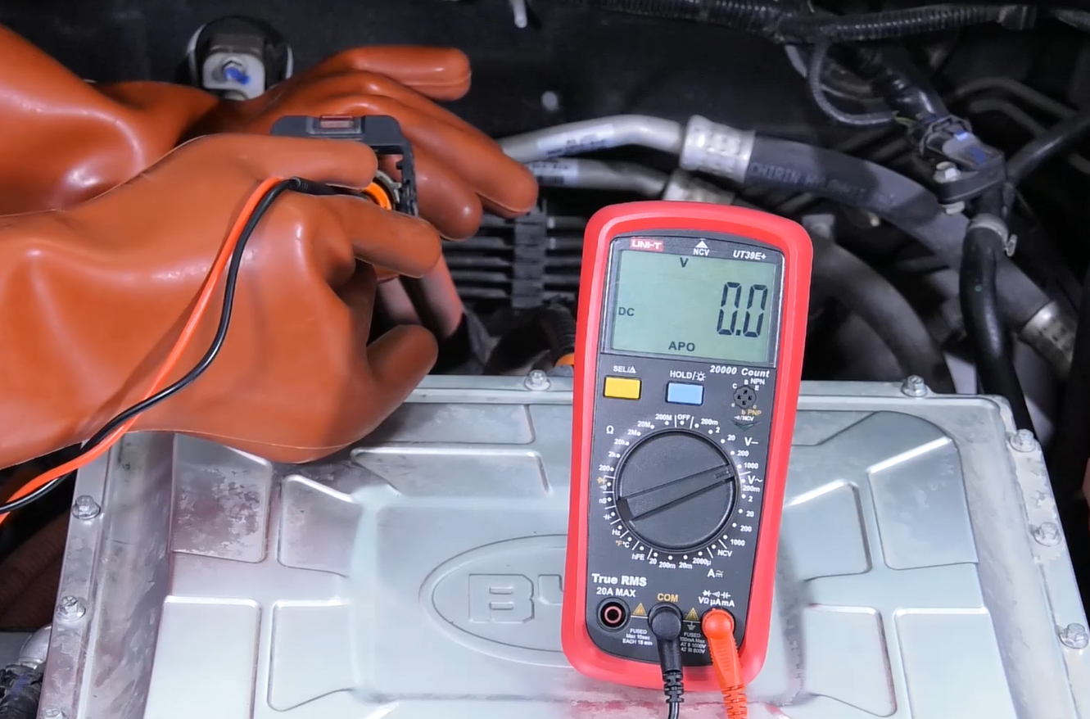
下电验电
1
2
低压下电
高压下电验电
保证点火开关关闭的情况下，断开低压蓄电池负极，并使用绝缘胶带做好防护，等待5分钟以上
断开高压母线，或维修开关，进行验电操作，检测母线正负极电压，要低于5伏，正负极与搭铁之间电压要是0伏，没有问题后做好绝缘防护。

Slide 10
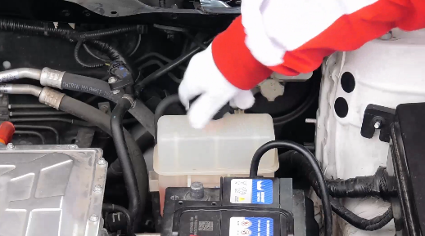
冷却液释放
(1)打开副水壶盖
打开动力电池冷却液副水壶，为后续释放冷却液做好准备工作，并举升车辆

Slide 11
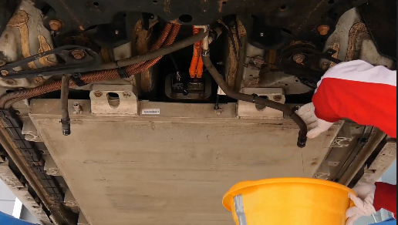
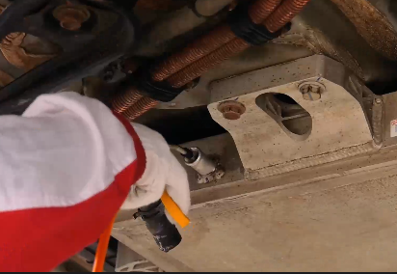
冷却液释放
带上安全防护头盔和护目镜，找到动力电池冷却液的进出水管拆下来，并把放出的冷却液收集起来，最后使用压缩空气，把内部残留的冷却液吹出来，

Slide 12
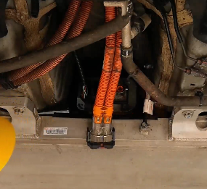
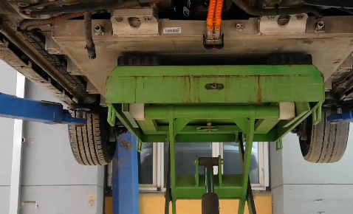
电池包拆卸
1. 依次断开与动力电池连接的低压线束、高压线束、搭铁接地线束，并做好安全防护
2. 动力电池举升车的调设，保证动力电池举升车的管路和功能正常情况下
推到动力电池下方中间的位置，举升到紧贴动力电池的位置

Slide 13
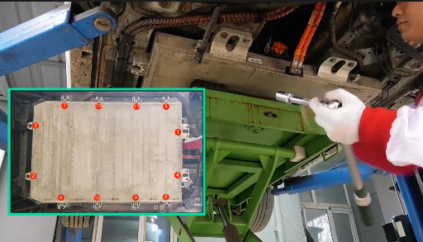
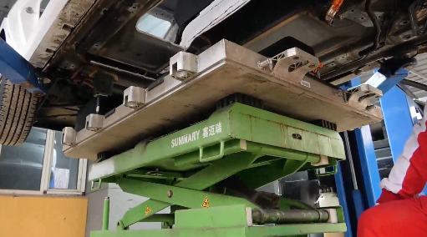
电池包拆卸
1)使用扭力扳手调到最大扭力，把动力电池周围的固定螺栓，进行对角预松
2)然后对角拧下所有固定螺栓，并控制举升车，缓慢降下动力电池包。

Slide 14
03
动力电池包的安装
电池包的安装
线束及管道的安装连接
高压低压上电
冷却液添加

Slide 15
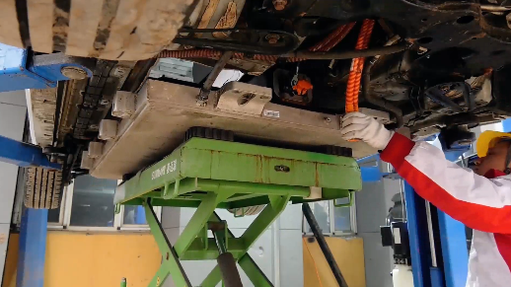
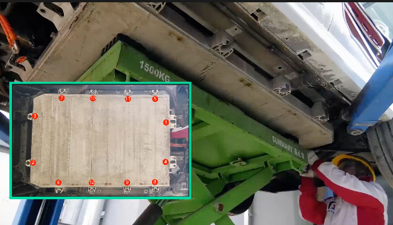
电池包的安装
动力电池包举升调试
使用电池包举升车，把动力电池包举升到车辆底部，注意要把定位销要与定位孔对齐，并且螺孔也要对齐，然后锁止动力电池举升车
电池包固定螺栓的安装
先把固定螺栓对角拧到底
然后使用扳手按照相同顺序预紧，最后使用扭力扳手按照维修手册规定的扭矩进行紧固，此车的数据是135n.m

Slide 16
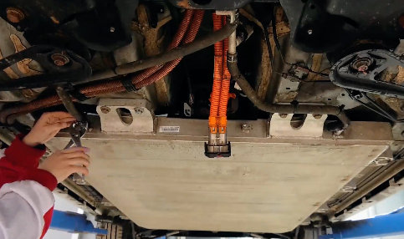
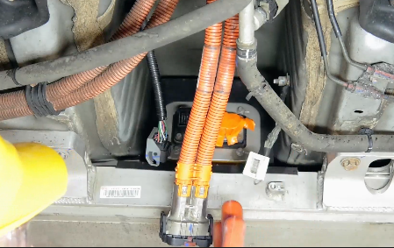
线束及管道的安装
找到冷却液进出水管安装并紧固，并晃动查看连接是否牢固。
取下绝缘防护，依次安装电池包搭铁接地线、高压母线、低压控制插接线束，最后晃动查看是否牢固

Slide 17
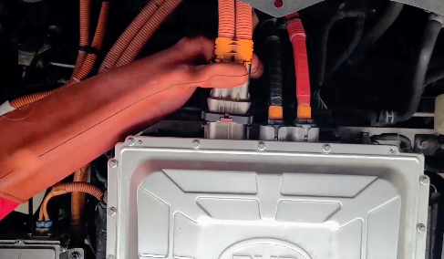
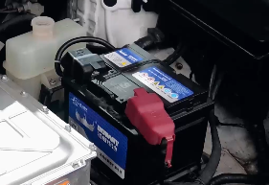
高压上电
取下高压母线高压配电盒端绝缘防护，把母线插接件与高压配电盒母线连接
低压上电
找到蓄电池负极线束，取下绝缘胶带，然后安装到蓄电池负极接线端子，并紧固

Slide 18
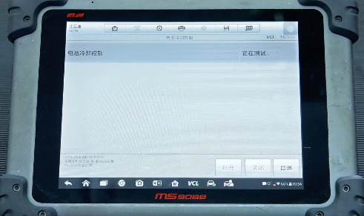
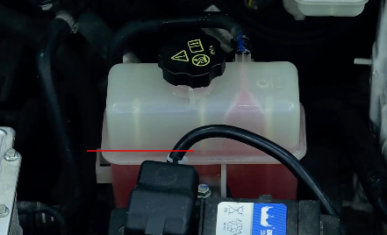
冷却液的添加
把新的冷却液添加到动力电池的副水壶内直至达到最高刻度，使用诊断仪动作测试控制动力电池水泵工作，对冷却液进行排空，等待五分钟以上，如果有下降就继续添加，直至不再下降。

Slide 19
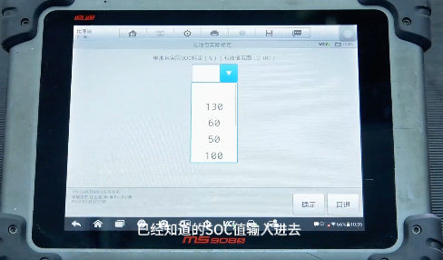
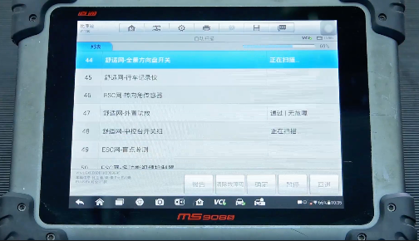
冷却液的添加
如果是更换了新的电池包还需要进行soc值重新标定，退出动作测试，进入特殊功能，选择电池Soc值标定，把新电池包的soc值输入进去，进行标定。最后再把所有的故障码清除掉

Slide 20
谢谢大家！
Thank you all!
北方国际教育集团

